Slide 1
Bài 20:
Ngày đáng nhớ của gia đình

Slide 2


Thứ Tư ngày 19 tháng 1 năm 2022
Họạt động trải nghiệm
Bài 20: Ngày đáng nhớ của gia đình

Slide 3

HOẠT ĐỘNG THEO CHỦ ĐỀ

Slide 4
KHỞI ĐỘNG

Slide 5


Slide 6

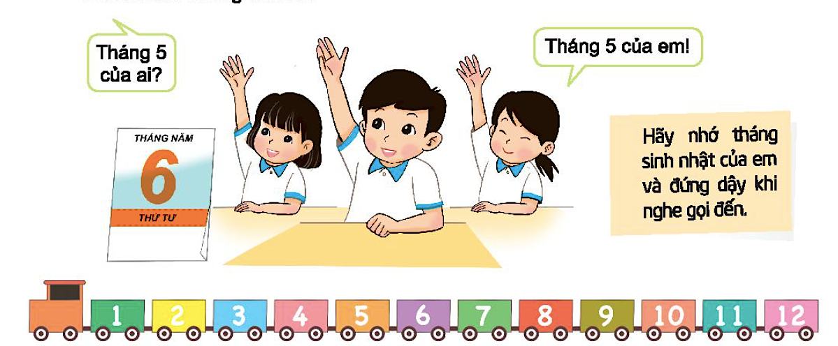
1. Trò chơi: Tháng của ai?
Hãy nhớ tháng sinh nhật của em và đứng dậy khi nghe gọi đến.

Slide 7
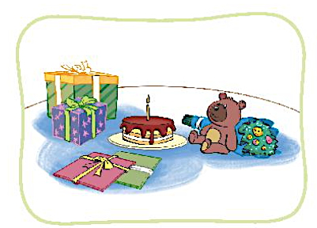
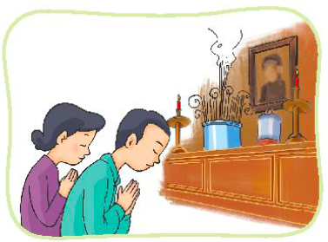
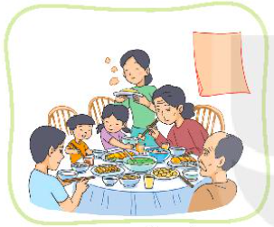
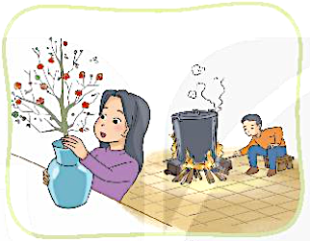

2. Thảo luận nhóm về những ngày đáng nhớ của gia đình.
Ngày sinh nhật một người trong gia đình
Ngày giỗ
Ngày cuối tuần
Ngày Tết
Ngày 8 - 3

Slide 8
2. Thảo luận nhóm về những ngày đáng nhớ của gia đình.
Ngày sinh nhật một người trong gia đình
- Em đã làm gì và cảm xúc của em thế nào khi gia đình sum họp?

Slide 9
2. Thảo luận nhóm về những ngày đáng nhớ của gia đình.
Ngày giỗ
- Em đã làm gì và cảm xúc của em thế nào khi gia đình sum họp?

Slide 10
2. Thảo luận nhóm về những ngày đáng nhớ của gia đình.
Ngày cuối tuần
- Em đã làm gì và cảm xúc của em thế nào khi gia đình sum họp?

Slide 11
2. Thảo luận nhóm về những ngày đáng nhớ của gia đình.
Ngày Tết
- Em đã làm gì và cảm xúc của em thế nào khi gia đình sum họp?

Slide 12
2. Thảo luận nhóm về những ngày đáng nhớ của gia đình.
Ngày 8 - 3
- Em đã làm gì và cảm xúc của em thế nào khi gia đình sum họp?

Slide 13
Những ngày sum họp, gia đình thường rất vui vẻ và là dịp để các thành viên quan tâm thăm hỏi lẫn nhau.

Slide 14
HOẠT ĐỘNG SAU GIỜ HỌC

Slide 15
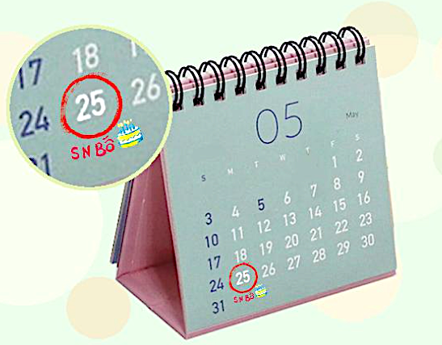
- Cùng bố mẹ đánh dấu ngày đáng nhớ của gia đình.

Slide 16

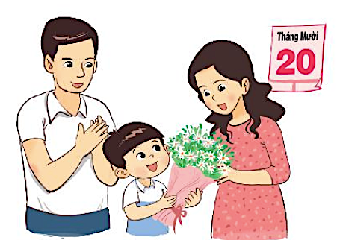
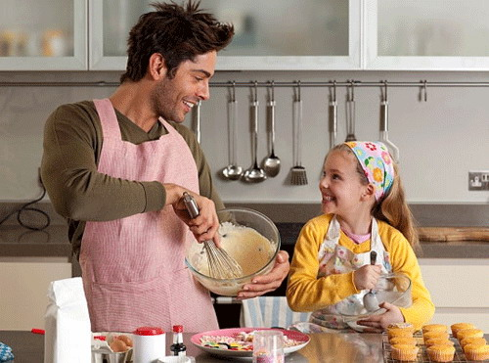
Sinh hoạt lớp
Chia sẻ những ngày đáng nhớ của gia đình em.
- Kể về một ngày đáng nhớ của gia đình mà em thích.
- Gia đình em thường làm gì vào ngày đó?

Slide 17

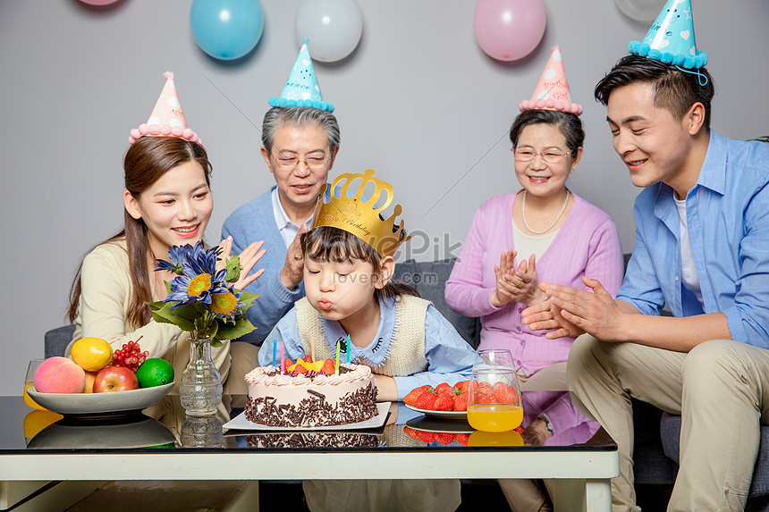
Hoạt động sau giờ học
Cùng người thân tổ chức buổi sum họp gia đình.

Slide 18
